Slide 1
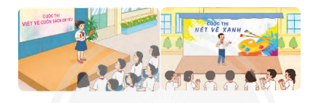
TIẾNG VIỆT
Đọc: Đoá hoa đồng thoại
Khởi động
Câu hỏi: Nói về 1 - 2 cuộc thi viết, vẽ,... dành cho thiếu nhi mà em biết.
Gợi ý
+ Tên cuộc thi
+ Đơn vị tổ chức
+ Mục đích tổ chức
Thảo luận nhóm 4, (2 phút)

Slide 2
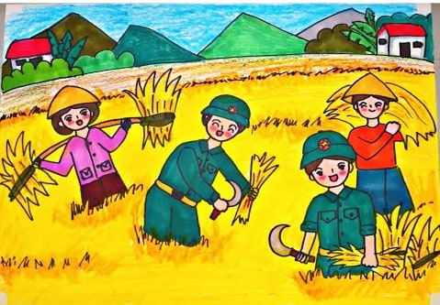
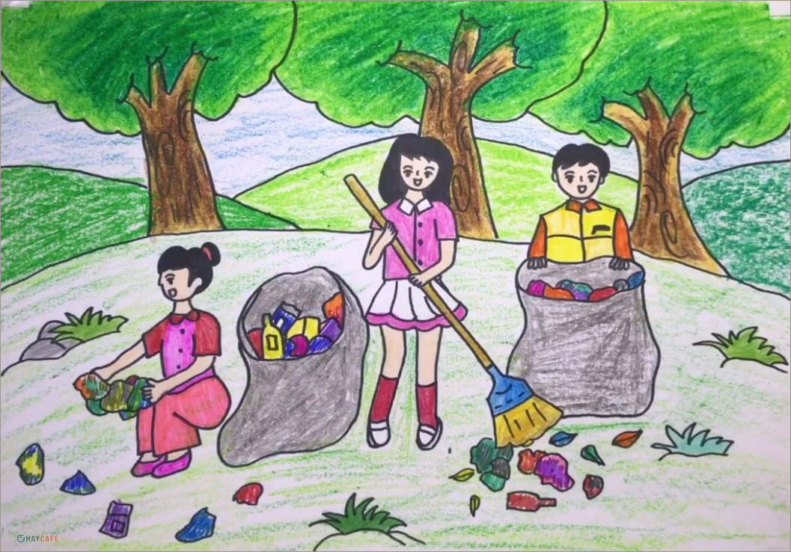
- Vẻ về chú Bộ đội – Nhằm khơi gợi trong các em nhỏ tình yêu quê hương và niềm tự hào dân tộc."
- Bảo vệ môi trường – tuyên truyền và kêu gọi mọi người hãy nâng cao ý thức bảo vệ môi trường.

Slide 3
ĐÓA HOA ĐỒNG THOẠI
Đóa hoa đồng thoại: Tên cuộc thi sáng tác truyện đồng thoại do đại sứ quán Nhật Bản tại Việt Nam bảo trợ. Cuộc thi được tổ chức ở Việt Nam từ năm 2018.

Slide 4
Khám phá
Chia đoạn
Cuộc thi sáng tác truyện “ Đóa hoa đồng hội” dành riêng một hạng mục cho học sinh các trường tiểu học trên toàn quốc tham gia. Ban tổ chức khẳng định đây là dịp để khuyến khích và phát hiện tài năng sáng tác truyện đồng thoại của các em nhỏ. Đây cũng là dịp để kết nối trái tim của người dân Nhật Bản và Việt Nam, góp phần nuôi dưỡng tâm hồn trẻ em hai nước.
Các tác phẩm đoạt giải được dịch sang tiếng Nhật, biên tập, vẽ minh họa, in ấn và phát hành rộng rãi dưới dạng tuyển tập song ngữ Việ t- Nhật. Toàn bộ lợi nhuận từ việc bán sách được trao tặng cho các quỹ khuyến học, Khuyết đọc của Việt Nam.
Hằng năm, thí sinh đoạt giải đặc biệt được tham gia lễ trao giải tại Nhật Bản và được khắc tên trên cúp “ Đóa hoa đồng thoại”- phần thưởng vinh danh các tác giả xuất sắc.
Linh Tâm

Slide 5
1
Cuộc thi sáng tác truyện “ Đóa hoa đồng hội” dành riêng một hạng mục cho học sinh các trường tiểu học trên toàn quốc tham gia. Ban tổ chức khẳng định đây là dịp để khuyến khích và phát hiện tài năng sáng tác truyện đồng thoại của các em nhỏ. Đây cũng là dịp để kết nối trái tim của người dân Nhật Bản và Việt Nam, góp phần nuôi dưỡng tâm hồn trẻ em hai nước.
Các tác phẩm đoạt giải được dịch sang tiếng Nhật, biên tập, vẽ minh họa, in ấn và phát hành rộng rãi dưới dạng tuyển tập song ngữ Việ t- Nhật. Toàn bộ lợi nhuận từ việc bán sách được trao tặng cho các quỹ khuyến học, Khuyết đọc của Việt Nam.
Hằng năm, thí sinh đoạt giải đặc biệt được tham gia lễ trao giải tại Nhật Bản và được khắc tên trên cúp “ Đóa hoa đồng thoại”- phần thưởng vinh danh các tác giả xuất sắc.
Linh Tâm
2
3

Slide 6
Hướng dẫn đọc
Giọng đọc thong thả, rõ ràng, rành mạch, nhấn giọng ở những từ ngữ chi tên, mục đích ý nghĩa ... của cuộc thi. Đoạn 3 thể hiện cảm xúc tự hào.

Slide 7
Đọc nối tiếp
Cuộc thi sáng tác truyện “ Đóa hoa đồng hội” dành riêng một hạng mục cho học sinh các trường tiểu học trên toàn quốc tham gia. Ban tổ chức khẳng định đây là dịp để khuyến khích và phát hiện tài năng sáng tác truyện đồng thoại của các em nhỏ. Đây cũng là dịp để kết nối trái tim của người dân Nhật Bản và Việt Nam, góp phần nuôi dưỡng tâm hồn trẻ em hai nước.
Các tác phẩm đoạt giải được dịch sang tiếng Nhật, biên tập, vẽ minh họa, in ấn và phát hành rộng rãi dưới dạng tuyển tập song ngữ Việ t- Nhật. Toàn bộ lợi nhuận từ việc bán sách được trao tặng cho các quỹ khuyến học, Khuyết đọc của Việt Nam.
Hằng năm, thí sinh đoạt giải đặc biệt được tham gia lễ trao giải tại Nhật Bản và được khắc tên trên cúp “ Đóa hoa đồng thoại”- phần thưởng vinh danh các tác giả xuất sắc.
Linh Tâm

Slide 8
-Truyện đồng thoại: Truyện sáng tác dành cho trẻ em, trong đó loài vật và các vật được nhân hóa để tạo nên một thế giới thần kỳ.

Slide 9
Đọc nối tiếp
Cuộc thi sáng tác truyện “ Đóa hoa đồng hội” dành riêng một hạng mục cho học sinh các trường tiểu học trên toàn quốc tham gia. Ban tổ chức khẳng định đây là dịp để khuyến khích và phát hiện tài năng sáng tác truyện đồng thoại của các em nhỏ. Đây cũng là dịp để kết nối trái tim của người dân Nhật Bản và Việt Nam, góp phần nuôi dưỡng tâm hồn trẻ em hai nước.
Các tác phẩm đoạt giải được dịch sang tiếng Nhật, biên tập, vẽ minh họa, in ấn và phát hành rộng rãi dưới dạng tuyển tập song ngữ Việt - Nhật. Toàn bộ lợi nhuận từ việc bán sách được trao tặng cho các quỹ khuyến học, Khuyết đọc của Việt Nam.
Hằng năm, thí sinh đoạt giải đặc biệt được tham gia lễ trao giải tại Nhật Bản và được khắc tên trên cúp “ Đóa hoa đồng thoại”- phần thưởng vinh danh các tác giả xuất sắc. Linh Tâm
truyện đồng thoại:
phát hành

Slide 10
- Phát hành: Đưa ra sử dụng rộng rãi những gì mới in, mới xuất bản.

Slide 11
Đọc nhóm đôi
Cuộc thi sáng tác truyện “ Đóa hoa đồng hội” dành riêng một hạng mục cho học sinh các trường tiểu học trên toàn quốc tham gia. Ban tổ chức khẳng định đây là dịp để khuyến khích và phát hiện tài năng sáng tác truyện đồng thoại của các em nhỏ. Đây cũng là dịp để kết nối trái tim của người dân Nhật Bản và Việt Nam, góp phần nuôi dưỡng tâm hồn trẻ em hai nước.
Các tác phẩm đoạt giải được dịch sang tiếng Nhật, biên tập, vẽ minh họa, in ấn và phát hành rộng rãi dưới dạng tuyển tập song ngữ Việt- Nhật. Toàn bộ lợi nhuận từ việc bán sách được trao tặng cho các quỹ khuyến học, Khuyết đọc của Việt Nam.
Hằng năm, thí sinh đoạt giải đặc biệt được tham gia lễ trao giải tại Nhật Bản và được khắc tên trên cúp “ Đóa hoa đồng thoại”- phần thưởng vinh danh các tác giả xuất sắc.
Linh Tâm

Slide 12

Tìm hiểu bài

Slide 13
Cá nhân
Câu 1 : Ban Tổ chức cuộc thi: “Đóa hoa đồng thoại” mong muốn điều gì khi dành riêng một hạng mục cho học sinh tiểu học?
Cuộc thi sáng tác truyện “ Đóa hoa đồng hội” dành riêng một hạng mục cho học sinh các trường tiểu học trên toàn quốc tham gia. Ban tổ chức khẳng định đây là dịp để khuyến khích và phát hiện tài năng sáng tác truyện đồng thoại của các em nhỏ. Đây cũng là dịp để kết nối trái tim của người dân Nhật Bản và Việt Nam, góp phần nuôi dưỡng tâm hồn trẻ em hai nước.

Slide 14
Câu 1 : Ban Tổ chức cuộc thi: “Đóa hoa đồng thoại” mong muốn điều gì khi dành riêng một hạng mục cho học sinh tiểu học?
Trả lời:
Ban Tổ chức cuộc thi: “Đóa hoa đồng thoại” mong muốn khuyến khích và phát hiện các tài năng sáng tác truyện đồng thoại của các em nhỏ.

Slide 15
Nhóm đôi
Câu 2 : Tìm những chi tiết cho thấy Ban Tổ chức rất đề cao các tác phẩm đoạt giải.
Các tác phẩm đoạt giải được dịch sang tiếng Nhật, biên tập, vẽ minh họa, in ấn và phát hành rộng rãi dưới dạng tuyển tập song ngữ Việt Nhật. Toàn bộ lợi nhuận từ việc bán sách được trao tặng cho các quỹ khuyến học, Khuyết đọc của Việt Nam.

Slide 16
Câu 2 : Tìm những chi tiết cho thấy Ban Tổ chức rất đề cao các tác phẩm đoạt giải.
Trả lời:
- Các tác phẩm đoạt giải sẽ được dịch sang tiếng Nhật, biên tập, vẽ minh họa, in ấn và phát hành rộng rãi dưới dạng tuyển tập song ngữ Việt – Nhật

Slide 17
Cá nhân
Câu 3: Thí sinh đoạt giải Đặc biệt nhận được những vinh dự gì?
Hằng năm, thí sinh đoạt giải đặc biệt được tham gia lễ trao giải tại Nhật Bản và được khắc tên trên cúp “ Đóa hoa đồng thoại”- phần thưởng vinh danh các tác giả xuất sắc.

Slide 18
Câu 3: Thí sinh đoạt giải Đặc biệt nhận được những vinh dự gì?
Trả lời:
Thí sinh đoạt giải sẽ được tham gia lễ trao giải tại Nhật Bản và được khắc tên trên cúp Đóa hoa đồng thoại.

Slide 19
Cá nhân
Câu 4 : Em mong muốn có thêm cuộc thi nào được tổ chức dành cho thiếu nhi? Vì sao?
Mong muốn có thêm các cuộc thi múa, hát, vẽ… được tổ chức dành cho thiếu nhi. Vì qua các cuộc thi đó các em có thể gắn kết, bộc lộ tài năng và thể hiện tình yêu quê hương, đất nước…. thông qua các sản phẩm.

Slide 20
Em hãy cho biết cuộc thi “ Đóa hoa đồng thoại” dành riêng một hạng mục cho học sinh cấp học nào? và nhằm mục đích gì?

Slide 21
NỘI DUNG BÀI
Cuộc thi “ Đóa hoa đồng thoại” dành riêng một hạng mục cho học sinh Tiểu học nhằm khuyến khích và phát triển tài năng sáng tác Truyện đồng thoại của các em nhỏ.

Slide 22
Cuộc thi sáng tác truyện “ Đóa hoa đồng hội” dành riêng một hạng mục cho học sinh các trường tiểu học trên toàn quốc tham gia. Ban tổ chức khẳng định đây là dịp để khuyến khích và phát hiện tài năng sáng tác truyện đồng thoại của các em nhỏ. Đây cũng là dịp để kết nối trái tim của người dân Nhật Bản và Việt Nam, góp phần nuôi dưỡng tâm hồn trẻ em hai nước.
Các tác phẩm đoạt giải được dịch sang tiếng Nhật, biên tập, vẽ minh họa, in ấn và phát hành rộng rãi dưới dạng tuyển tập song ngữ Việt - Nhật. Toàn bộ lợi nhuận từ việc bán sách được trao tặng cho các quỹ khuyến học, Khuyết đọc của Việt Nam.
Hằng năm, thí sinh đoạt giải đặc biệt được tham gia lễ trao giải tại Nhật Bản và được khắc tên trên cúp “ Đóa hoa đồng thoại”- phần thưởng vinh danh các tác giả xuất sắc.
Linh Tâm

Slide 23
Luyện đọc lại
Các tác phẩm đoạt giải /được dịch sang tiếng Nhật,/ biên tập,/ vẽ minh họa,/ in ấn và phát hành rộng rãi / dưới dạng tuyển tập song ngữ Việt - Nhật//.Toàn bộ lợi nhuận từ việc bán sách/ được trao tặng cho các quỹ khuyến học,/ Khuyết đọc/ của Việt Nam.//
Hằng năm,/thí sinh đoạt giải Đặc biệt/ được tham gia lễ trao giải tại Nhật Bản/ và được khắc tên trên cúp “ Đóa hoa đồng thoại”- phần thưởng vinh danh các tác giả xuất sắc.//

Slide 24
Củng cố
Câu 1: Cuộc thi sáng tác truyện “Đóa hoa đồng thoại” dành riêng một hạng mục cho học sinh các trường nào?
A. Tiểu học
B.Trung học cơ sở
C. Trung học phổ thông
D. Đại học
A. Tiểu học

Slide 25
Củng cố
Câu 2: Ban Tổ chứ cuộc thi mong muốn điều gì khi dành riếng một hạng mục cho học sinh tiểu học?
A. Khuyến khích và phát hiện tài năng sáng tác truyện đồng thoại của các em nhỏ.
B. Kết nối trái tim của người dân Nhật Bản và Việt Nam, góp phần nuôi dưỡng tâm hồn trẻ em hai nước
C. A và B đều đúng
D. A và B đều sai
C. A và B đều đúng

Slide 26
Củng cố
Câu 3: Thí sinh đoạt giải sẽ nhận được những gì?
A. Tham dự lễ trao giải
B. Khắc tên trên cúp “Đóa hoa đồng thoại”
C. A và B đều đúng
D. A và B đều sai
C. A và B đều đúng

Slide 27
CHÀO TẠM BIỆT!

